Slide 1
Детский опыт восприятия различий в условиях поликультурных классов российской начальной школы
Подготовила Анюточкина Маргарита, 2-23-41
Научный руководитель: Осьминина Е.А.

Slide 2
Младшие школьники чрезвычайно сильно подвержены стороннему влиянию не только в поведенческих аспектах, но и в аспектах идентичности и самоопределения.
Недружелюбная и нетолерантная обстановка в мультикультурном классе может способствовать не только отчуждению ребенка, относящегося к культурному меньшинству, но и возыметь противоположный эффект в виде неосознанного отдаления ребенка от собственной культуры.

Slide 3
Практический опыт
В рамках классных часов, направленных на установление дружественной толерантной обстановки в поликультурных классах, ученики ознакомились с детскими версиями Библии и Корана и культурами друг друга.
Провели анализ текстов.

Slide 4
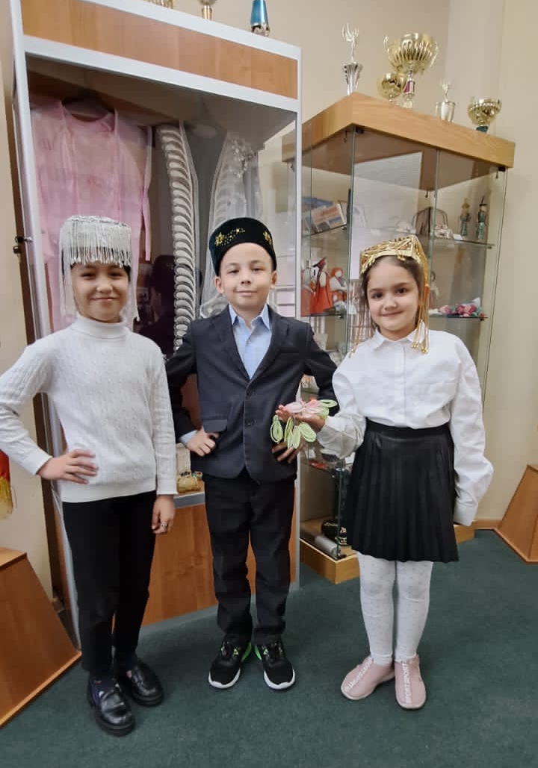
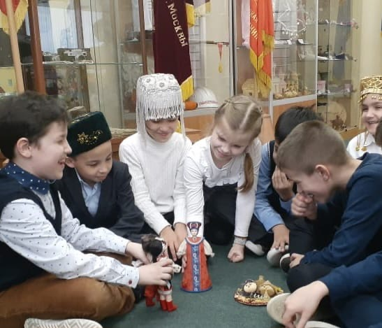
Практический опыт

Slide 5
Неполная ассимиляция
Дети усваивают чужую культуру, при этом воспринимая собственную как менее важную, ассоциируя ее с источником конфликта с другими детьми.
Является крайне неэффективной стратегией поведения, поскольку она является не решением проблемы, а лишь устранением симптомов, которое, к тому же, не дает ученику гарантии комфортного сосуществования с одноклассниками.

Slide 6
Ассимиляция ребенка возможна лишь только в том случае, если данной стратегии адаптации придерживается семья ученика или же в случае если ребенок проживает в приемной семье, относящейся к другой культуре, или в школе-интернате.

Slide 7
В мультикультурной среде дети сталкиваются с разнообразием культурных элементов и традиций.
Дети могут формировать уникальную культурную самоидентификацию, которая иногда может отличаться от культурных стереотипов и ожиданий окружающих.

Slide 8
Эволюционные стратегии М.Беннета
Этноцентристские
От отрицания к защите: осознание существования культурных различий.
От защиты к минимизации: деполяризация негативных суждений, осознание сходства культур.
Этнорелятивистские
От минимизации к принятию: понимание важности культурных различий.
От принятия к адаптации: исследование и изучение других культур.
От адаптации к интеграции: развитие эмпатии по отношению к другой культуре.

Slide 9
Для школьников младшего возраста, как правило, характерна низкая осведомленность о культурных различиях, в связи с чем наиболее корректным представляется концентрировать внимание именно на этноцентристских этапах.

Slide 10
“от отрицания к защите” -> уроки, посвященные мировым культурам
“от защиты к минимизации” -> занятия, направленные на выявление сходств и различий культур; проведение параллелей

Slide 11
Для всех учеников рефлексия национальной идентичности способствует созданию инклюзивной среды, где каждый чувствует себя частью общности, и признанию ценности культурного разнообразия. Таким образом, рефлексия национальной идентичности способствует формированию учеников как толерантных и компетентных членов мультикультурного общества.

